Slide 1




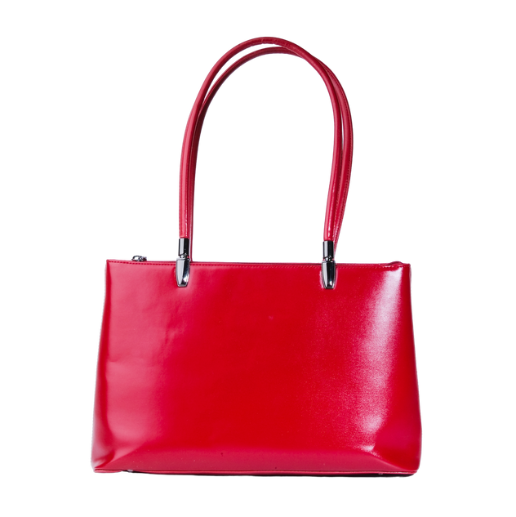






المهمة الأدائية ١
Date:
ساري العرض إلى تاريخ ١٨ / ٥ / ١٤٤٣ هـ
نماذج من البضائع الإلكترونية للإستفادة منها
٢٦ ٪؜ -
٪؜-١٦
٢٣٠ ريال
٢٥٠ ريال
٥٠ ٪؜ -
٪؜-٤٥
٢٦٠ ريال
٣٠٠
- ١٢٪؜
- ١٥٪؜
١٨٠ ريال
٤٢٠ ريال ؜
- ١٥٪؜
- ٦٠٪؜
٩٠ ريال
٣٨٠ ريال
amal-almazroai @

Slide 2
المهمة الأدائية
اختاري أحد المواقع الإلكترونية التي تتسوقين منها و اكتبي مسألة من واقع تحربتك لإحدى البضائع مع إرفاق صورة لها
١- حساب ثمن البيع بعد العرض
٢- بعد ايجاد السعر الجديد اوجد التغير المئوي
٣- حددي التغير زيادة أم نقصان
درجة المهمة
ساري العرض إلى تاريخ ١٨ / ٥ / ١٤٤٣ هـ
١٠ درجات
أهداف التعلم
١- حل مسائل باستعمال المعادلة المئوية
٢- ايجاد التغير المئوي حسابيا
٣- تحديد التغيير زيادة أم نقصان
سلالم التقدير
اوجدت الطالبه التغير المئوي بطريقة صحيحة ٣ درجات
اوجدت الطالبه ثمن البيع بخطوات صحيحة ٤ درجات
التنظيم و الدقة في الحل.
درجة واحدة
حددت الطالبة التغيير زيادة أم نقصان درجة واحدة
أنجزت الطالبة المهمة في وقتها
درجة واحدة
amal-almazroai @

